Slide 1
1a. Reuniao da Câmara Textil e Vestuário - FIESC
Dados Estatísticos

Slide 2
A Industria Textil e do Vestuário em Santa Catarina
Emprega 170.000 pessoas,
9.264 estabelecimentos espalhados por todo o estado,
Somos o 2o. polo Têxtil e Vestuario do Brasil,
Vale do Itajaí – concentração das principais empresas
Sul do Estado – destaque para confeccionados.

Slide 3
Cenário Textil e Vestuário em SC
(De estado exportador para grande Importador)
Fonte: MDIC
Fonte: MDIC
Fonte:MDIC

Slide 4
Cenário Textil e Vestuário em SC
(De estado exportador para grande Importador)
O “crescimento”nas exportacoes Brasileiras de 2010 para 2011 concentra-se nos ultimos meses, afetado principalmente por exportacoes fortes de algodao para a China. Ja em SC, a queda foi de 7,2%.

Slide 5
Cenário Textil e Vestuário em SC
(De estado exportador para grande Importador)
Em 2011, SC representou 28% de toda importacao feita no Brasil em Texteis e Vestuário

Slide 6
Análise do Grupo 61
Vestuário e Acessórios em Malha

Slide 7
Gr 61 – Vestuário e Acessórios de Malha

Slide 8
Gr 61 – Vestuário e Acessórios de Malha

Slide 9
Análise do Grupos 60, 62 e 63
Gr 60 - Tecidos de Malha
Gr 62 - Vestuário e Acessórios Exceto Malha
Gr 63 - Outros Artefatos Têxteis Confeccionados

Slide 10
Grupos 60, 62 e 63

Slide 11
Análise do Grupos Fios e Tecidos de Algodão

Slide 12
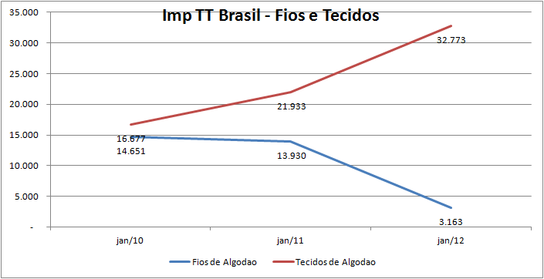
Fios e Tecidos em Algodão

